Slide 1


C++学习
答辩人:冯浩轩

Slide 2
目录
CONTENTS
1
论文简介
2
模型分析
3
测试性能

Slide 3
const常量与#define宏定义常量的区别：
const常量具有类型，编译器可以进行安全检查；
#define宏定义没有数据类型，只是简单的字符串替换，不能进行安全检查
const 定义的变量只有类型为整数或枚举，且以常量表达式初始化时才能作为常量表达式。其他情况下它只是一个 const 限定的变量。
const对象默认为文件局部变量
注意：非const变量默认为extern。
要使const变量能够在其他文件中访问，必须在文件中显式地指定它为extern
小结：可以发现未被const修饰的变量不需要extern显式声明！而const常量需要显式声明extern，并且需要做初始化！因为常量在定义后就不能被修改，所以定义时必须初始化。

Slide 4
// file1.cpp
int ext
// file2.cpp
#include<iostream>
extern int ext;
int main(){
std::cout<<(ext+10)<<std::endl;
}
//extern_file1.cpp
extern const int ext=12;
//extern_file2.cpp
#include<iostream>
/**
* by 光城
* compile: g++ -o file const_file2.cpp const_file1.cpp
* execute: ./file
*/
extern const int ext;
int main(){
std::cout<<ext<<std::endl;
}
第一部分
小结：可以发现未被const修饰的变量不需要extern显式声明！而const常量需要显式声明extern，并且需要做初始化！因为常量在定义后就不能被修改，所以定义时必须初始化。

Slide 5
const int b = 10;
b = 0; // error: assignment of read-only variable ‘b’
const string s = "helloworld";
const int i,j=0 // error: uninitialized const ‘i’
上述有两个错误，第一：b为常量，不可更改！第二：i为常量，必须进行初始化！(因为常量在定义后就不能被修改，所以定义时必须初始化。)
const char * a; //指向const对象的指针或者说指向常量的指针。
char const * a; //同上
char * const a; //指向类型对象的const指针。或者说常指针、const指针。
const char * const a; //指向const对象的const指针。
小结：如果const位于*的左侧，则const就是用来修饰指针所指向的变量，即指针指向为常量；如果const位于*的右侧，const就是修饰指针本身，即指针本身是常量。

Slide 6
指向常量的指针 指向对象不变 不可以通过指针修改对象
const int *ptr;
*ptr = 10; //error
ptr是一个指向int类型const对象的指针，const定义的是int类型，也就是ptr所指向的对象类型，而不是ptr本身，所以ptr可以不用赋初始值。但是不能通过ptr去修改所指对象的值。
允许把非const对象的地址赋给指向const对象的指针。
将非const对象的地址赋给const对象的指针:
const int *ptr;
int val = 3;
ptr = &val; //ok

Slide 7
常指针 指针本身不变 但是指针指向的是变量！！
const指针必须进行初始化，且const指针的值不能修改。
#include<iostream>
using namespace std;
int main(){
int num=0;
int * const ptr=&num; //const指针必须初始化！且const指针的值不能修改
int * t = &num;
*t = 1;
cout<<*ptr<<endl;
}
第二部分

Slide 8
当把一个const常量的地址赋值给ptr时候，由于ptr指向的是一个变量，而不是const常量，所以会报错，出现：const int* -> int *错误！
#include<iostream>
using namespace std;
int main(){
const int num=0;
int * const ptr=&num; //error! const int* -> int*
cout<<*ptr<<endl;
}
上述若改为 const int *ptr或者改为const int *const ptr，都可以正常！
第二部分

Slide 9
参数为引用，为了增加效率同时防止修改。
void func(const A &a)
对于非内部数据类型的参数而言，象void func(A a) 这样声明的函数注定效率比较低。因为函数体内将产生A 类型的临时对象用于复制参数a，而临时对象的构造、复制、析构过程都将消耗时间。为了提高效率，可以将函数声明改为void func(A &a)，因为“引用传递”仅借用一下参数的别名而已，不产生临时对象。但是函数void func(A &a) 存在一个缺点：
“引用传递”有可能改变参数a，这是我们不期望的。解决这个问题很容易，加const修饰即可，因此函数最终成为
void func(const A &a)。
第二部分

Slide 10

在一个类中，任何不会修改数据成员的函数都应该声明为const类型。如果在编写const成员函数时，不慎修改数据成员，或者调用了其它非const成员函数，编译器将指出错误，这无疑会提高程序的健壮性。使用const关字进行说明的成员函数，称为常成员函数。只有常成员函数才有资格操作常量或常对象，没有使用const关键字
对于类中的const成员变量必须通过初始化列表进行初始化，如下所示：
class Apple
{
private:
int people[100];
public:
Apple(int i);
const int apple_number;
};
Apple::Apple(int i):apple_number(i)
{
}
第二部分

Slide 11
除了初始化const常量用初始化列表方式外，也可以通过下面方法：
第一：将常量定义与static结合，也就是：
static const int apple_number
第二：在外面初始化：
const int Apple::apple_number=10;
如果使用c++11进行编译，直接可以在定义出初始化，可以直接写成：
static const int apple_number=10;
或者
const int apple_number=10;
第二部分

Slide 12
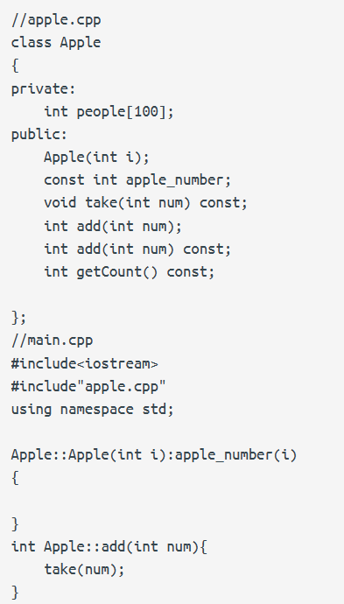
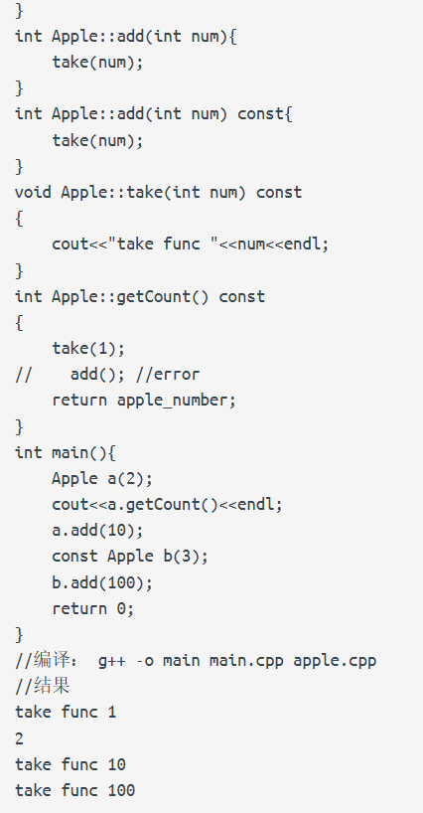
getCount()方法中调用了一个add方法，而add方法并非const修饰，所以运行报错。也就是说const对象只能访问const成员函数。
而add方法又调用了const修饰的take方法，证明了非const对象可以访问任意的成员函数,包括const成员函数。
除此之外，我们也看到add的一个重载函数，也输出了两个结果，说明const对象默认调用const成员函数。
第二部分

Slide 13
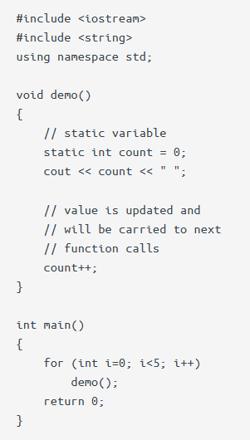
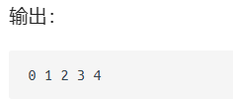
静态变量
当变量声明为static时，空间将在程序的生命周期内分配。即使多次调用该函数，静态变量的空间也只分配一次，前一次调用中的变量值通过下一次函数调用传递。这对于在C / C ++或需要存储先前函数状态的任何其他应用程序非常有用。
变量count被声明为static。因此，它的值通过函数调用来传递。每次调用函数时，都不会对变量计数进行初始化

Slide 14
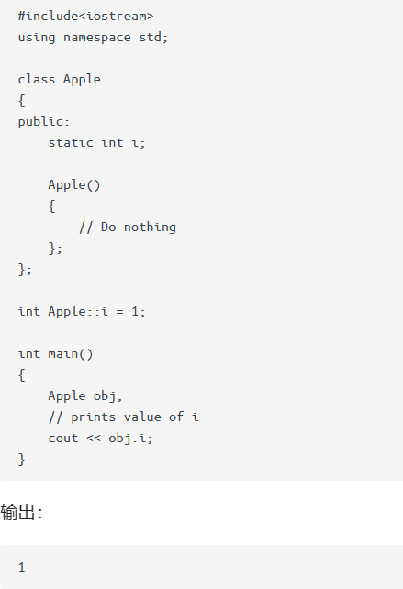
由于声明为static的变量只被初始化一次，因为它们在单独的静态存储中分配了空间，因此类中的静态变量由对象共享。对于不同的对象，不能有相同静态变量的多个副本。也是因为这个原因，静态变量不能使用构造函数初始化。
因此，类中的静态变量应由用户使用类外的类名和范围解析运算符显式初始化，如下所示：

Slide 15
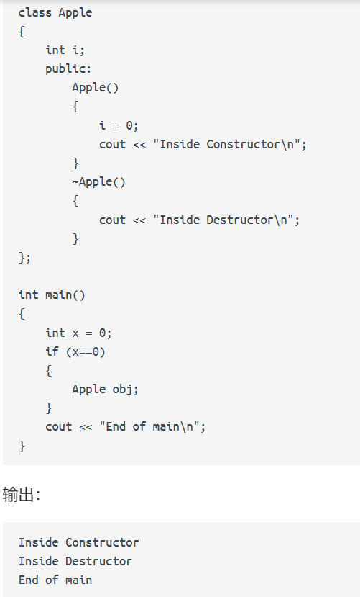
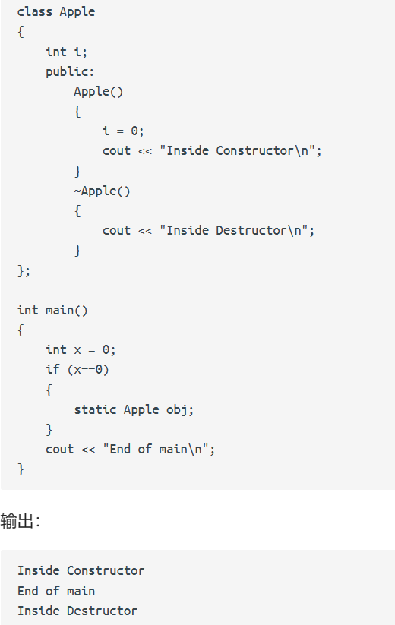
对象在if块内声明为非静态。因此，变量的范围仅在if块内。因此，当创建对象时，将调用构造函数，并且在if块的控制权越过析构函数的同时调用，因为对象的范围仅在声明它的if块内。 如果我们将对象声明为静态，现在让我们看看输出的变化。
在main结束后调用析构函数。这是因为静态对象的范围是贯穿程序的生命周期。

Slide 16
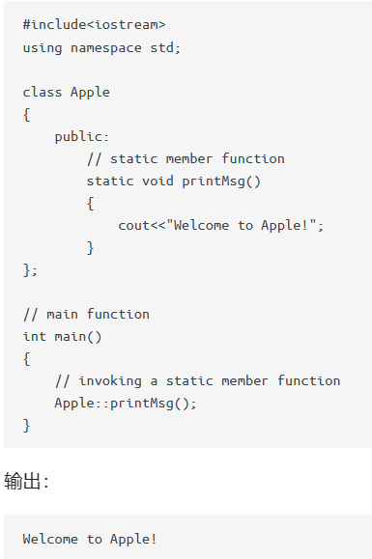
类中的静态数据成员或静态变量一样，静态成员函数不依赖于类的对象。我们被允许使用对象和'.'来调用静态成员函数。但建议使用类名和范围解析运算符调用静态成员。
允许静态成员函数仅访问静态数据成员或其他静态成员函数，它们无法访问类的非静态数据成员或成员函数。

Slide 17
首先来谈谈this指针的用处：
（1）一个对象的this指针并不是对象本身的一部分，不会影响sizeof(对象)的结果。
（2）this作用域是在类内部，当在类的非静态成员函数中访问类的非静态成员的时候，编译器会自动将对象本身的地址作为一个隐含参数传递给函数。也就是说，即使你没有写上this指针，编译器在编译的时候也是加上this的，它作为非静态成员函数的隐含形参，对各成员的访问均通过this进行。
其次，this指针的使用：
（1）在类的非静态成员函数中返回类对象本身的时候，直接使用 return *this。
（2）当参数与成员变量名相同时，如this->n = n （不能写成n = n)。

Slide 18
编译器对 inline 函数的处理步骤
将 inline 函数体复制到 inline 函数调用点处；
为所用 inline 函数中的局部变量分配内存空间；
将 inline 函数的的输入参数和返回值映射到调用方法的局部变量空间中；
如果 inline 函数有多个返回点，将其转变为 inline 函数代码块末尾的分支（使用 GOTO）
内联能提高函数效率，但并不是所有的函数都定义成内联函数！内联是以代码膨胀(复制)为代价，仅仅省去了函数调用的开销，从而提高函数的执行效率。
如果执行函数体内代码的时间相比于函数调用的开销较大，那么效率的收货会更少！
另一方面，每一处内联函数的调用都要复制代码，将使程序的总代码量增大，消耗更多的内存空间。
以下情况不宜用内联：
（1）如果函数体内的代码比较长，使得内联将导致内存消耗代价比较高。
（2）如果函数体内出现循环，那么执行函数体内代码的时间要比函数调用的开销大。

Slide 19
类大小计算
空类的大小为1字节
一个类中，虚函数本身、成员函数（包括静态与非静态）和静态数据成员都是不占用类对象的存储空间。
对于包含虚函数的类，不管有多少个虚函数，只有一个虚指针,vptr的大小。
普通继承，派生类继承了所有基类的函数与成员，要按照字节对齐来计算大小
虚函数继承，不管是单继承还是多继承，都是继承了基类的vptr。(32位操作系统4字节，64位操作系统 8字节)！
虚继承,继承基类的vptr。

Slide 20
断言，是宏，而非函数。assert 宏的原型定义在 （C）、（C++）中，其作用是如果它的条件返回错误，则终止程序执行。可以通过定义 NDEBUG 来关闭 assert，但是需要在源代码的开头，include 之前。
int main()
{
int x = 7;
/* Some big code in between and let's say x
is accidentally changed to 9 */
x = 9;
// Programmer assumes x to be 7 in rest of the code
assert(x==7);
/* Rest of the code */
return 0;
}
输出：
assert: assert.c:13: main: Assertion `x==7' failed.
可以看到输出会把源码文件，行号错误位置，提示出来！

Slide 21
全局作用域符（::name）：用于类型名称（类、类成员、成员函数、变量等）前，表示作用域为全局命名空间
类作用域符（class::name）：用于表示指定类型的作用域范围是具体某个类的
命名空间作用域符（namespace::name）:用于表示指定类型的作用域范围是具体某个命名空间的

Slide 22
虚函数的调用取决于指向或者引用的对象的类型，而不是指针或者引用自身的类型

Slide 23
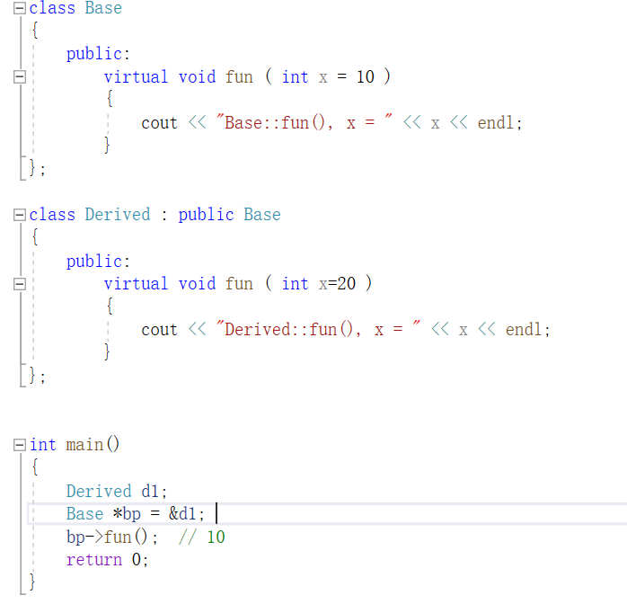
虚函数中默认参数
默认参数是静态绑定的，虚函数是动态绑定的。 默认参数的使用需要看指针或者引用本身的类型，而不是对象的类型。

Slide 24
静态函数不可以声明为虚函数，同时也不能被const 和 volatile关键字修饰
static成员函数不属于任何类对象或类实例，所以即使给此函数加上virutal也是没有任何意义
虚函数依靠vptr和vtable来处理。vptr是一个指针，在类的构造函数中创建生成，并且只能用this指针来访问它，静态成员函数没有this指针，所以无法访问vptr。
构造函数不可以声明为虚函数。同时除了inline|explicit之外，构造函数不允许使用其它任何关键字。
尽管虚函数表vtable是在编译阶段就已经建立的，但指向虚函数表的指针vptr是在运行阶段实例化对象时才产生的。 如果类含有虚函数，编译器会在构造函数中添加代码来创建vptr。 问题来了，如果构造函数是虚的，那么它需要vptr来访问vtable，可这个时候vptr还没产生。 因此，构造函数不可以为虚函数。
我们之所以使用虚函数，是因为需要在信息不全的情况下进行多态运行。而构造函数是用来初始化实例的，实例的类型必须是明确的。 因此，构造函数没有必要被声明为虚函数。

Slide 25
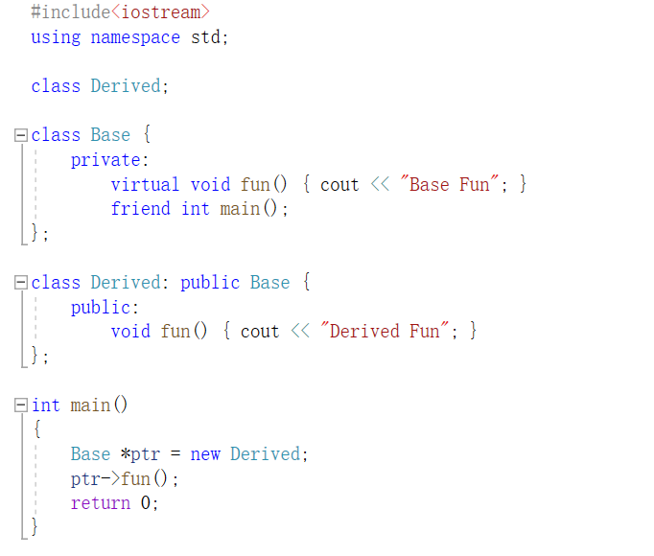
析构函数可以声明为虚函数。如果我们需要删除一个指向派生类的基类指针时，应该把析构函数声明为虚函数。 事实上，只要一个类有可能会被其它类所继承， 就应该声明虚析构函数(哪怕该析构函数不执行任何操作)。
虚函数可以为私有函数
基类指针指向继承类对象，则调用继承类对象的函数；
int main()必须声明为Base类的友元，否则编译失败。 编译器报错： ptr无法访问私有函数。 当然，把基类声明为public， 继承类为private，该问题就不存在了。

Slide 26
虚函数可以被内联吗？
通常类成员函数都会被编译器考虑是否进行内联。 但通过基类指针或者引用调用的虚函数必定不能被内联。 当然，实体对象调用虚函数或者静态调用时可以被内联，虚析构函数的静态调用也一定会被内联展开。
虚函数可以是内联函数，内联是可以修饰虚函数的，但是当虚函数表现多态性的时候不能内联。
内联是在编译器建议编译器内联，而虚函数的多态性在运行期，编译器无法知道运行期调用哪个代码，因此虚函数表现为多态性时（运行期）不可以内联。
inline virtual 唯一可以内联的时候是：编译器知道所调用的对象是哪个类（如 Base::who()），这只有在编译器具有实际对象而不是对象的指针或引用时才会发生。

Slide 27
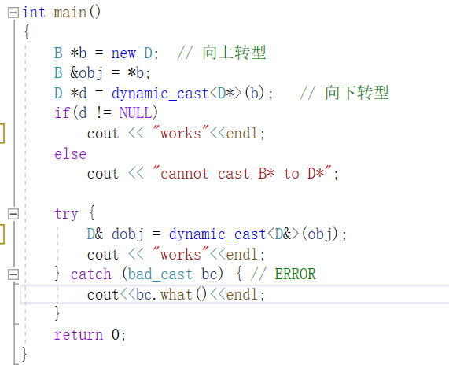

Slide 28
位域的重映射 (Re-mapping)
声明一个 大小为 32 Bits 的位域
struct box {
unsigned int ready: 2;
unsigned int error: 2;
unsigned int command: 4;
unsigned int sector_no: 24;
}b1;
利用重映射将位域归零
int* p = (int *) &b1; // 将 "位域结构体的地址" 映射至 "整形（int*) 的地址"
*p = 0; // 清除 s1，将各成员归零

Slide 29
利用联合 (union) 将 32 Bits 位域 重映射至 unsigned int 型
我们可以声明以下联合:
union u_box {
struct box st_box;
unsigned int ui_box;
};
x86 系统中 unsigned int 和 box 都为 32 Bits, 通过该联合使 st_box 和 ui_box 共享一块内存。具体位域中哪一位与 unsigned int 哪一位相对应，取决于编译器和硬件。 利用联合将位域归零，代码如下：
union u_box u;
u.ui_box = 0;

Slide 30
C++与C编译区别
在C++中常在头文件见到extern "C"修饰函数，是用于C++链接在C语言模块中定义的函数。
C++虽然兼容C，但C++文件中函数编译后生成的符号与C语言生成的不同。因为C++支持函数重载，C++函数编译后生成的符号带有函数参数类型的信息，而C则没有。
例如int add(int a, int b)函数经过C++编译器生成.o文件后，add会变成形如add_int_int之类的, 而C的话则会是形如_add, 就是说：相同的函数，在C和C++中，编译后生成的符号不同。
这就导致一个问题：如果C++中使用C语言实现的函数，在编译链接的时候，会出错，提示找不到对应的符号。此时extern "C"就起作用了：告诉链接器去寻找_add这类的C语言符号，而不是经过C++修饰的符号。

Slide 31
（1）C++调用C函数：
//xx.h
extern int add(...)
//xx.c
int add(){
}
//xx.cpp
extern "C“
{
#include "xx.h"
}
（2）C调用C++函数
//xx.h
extern "C"{
int add();
}
//xx.cpp
int add(){
}
//xx.c
extern int add();

Slide 32
C中struct
在C中struct只单纯的用作数据的复合类型，也就是说，在结构体声明中只能将数据成员放在里面，而不能将函数放在里面。
在C结构体声明中不能使用C++访问修饰符，如：public、protected、private 而在C++中可以使用。
在C中定义结构体变量，如果使用了下面定义必须加struct。
C的结构体不能继承（没有这一概念）。
若结构体的名字与函数名相同，可以正常运行且正常的调用！例如：可以定义与 struct Base 不冲突的 void Base() {}。

Slide 33
C++中struct
C++结构体中不仅可以定义数据，还可以定义函数。
C++结构体中可以使用访问修饰符，如：public、protected、private 。
C++结构体使用可以直接使用不带struct。
C++继承
若结构体的名字与函数名相同，可以正常运行且正常的调用！但是定义结构体变量时候只
用用带struct的！
未添加同名函数前：
struct Student {
};
Student(){}
Struct Student s; //ok
Student s; //ok
添加同名函数后：
struct Student {
};
Student(){}
Struct Student s; //ok
Student s; //error

Slide 34
C | C++
不能将函数放在结构体声明 | 能将函数放在结构体声明
在C结构体声明中不能使用C++访问修饰符。 | public、protected、private 在C++中可以使用。
在C中定义结构体变量，如果使用了下面定义必须加struct。 | 可以不加struct
结构体不能继承（没有这一概念）。 | 可以继承
若结构体的名字与函数名相同，可以正常运行且正常的调用！ | 若结构体的名字与函数名相同，使用结构体，只能使用带struct定义！

Slide 35
1.类的一个特征就是封装，public和private作用就是实现这一目的。所以：
用户代码（类外）可以访问public成员而不能访问private成员；private成员只能由类成员（类内）和友元访问。
2.类的另一个特征就是继承，protected的作用就是实现这一目的。所以：
protected成员可以被派生类对象访问，不能被用户代码（类外）访问。

Slide 36
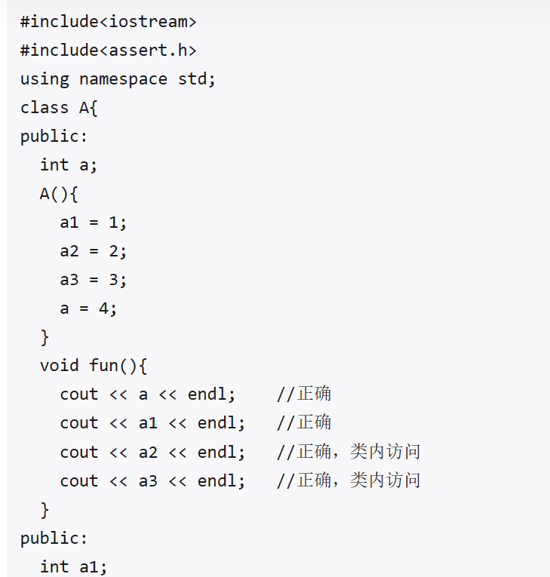
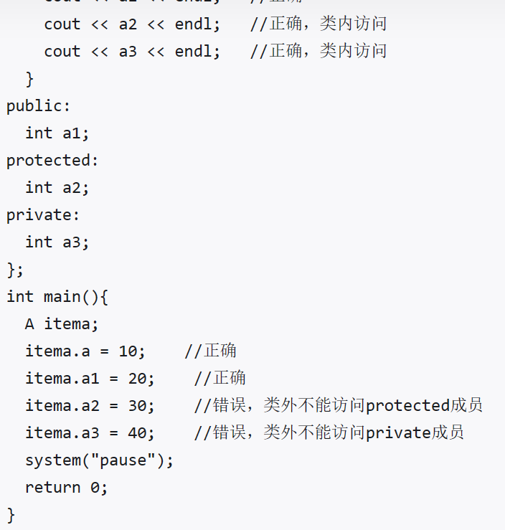

Slide 37
联合（union）是一种节省空间的特殊的类，一个 union 可以有多个数据成员，但是在任意时刻只有一个数据成员可以有值。当某个成员被赋值后其他成员变为未定义状态。联合有如下特点：
默认访问控制符为 public
可以含有构造函数、析构函数
不能含有引用类型的成员
不能继承自其他类，不能作为基类
不能含有虚函数
匿名 union 在定义所在作用域可直接访问 union 成员
匿名 union 不能包含 protected 成员或 private 成员
全局匿名联合必须是静态（static）的

Slide 38
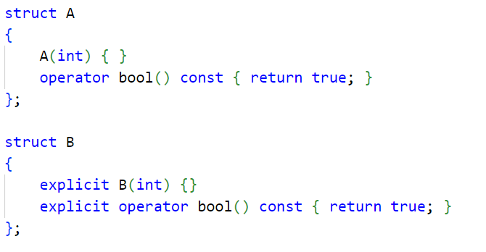
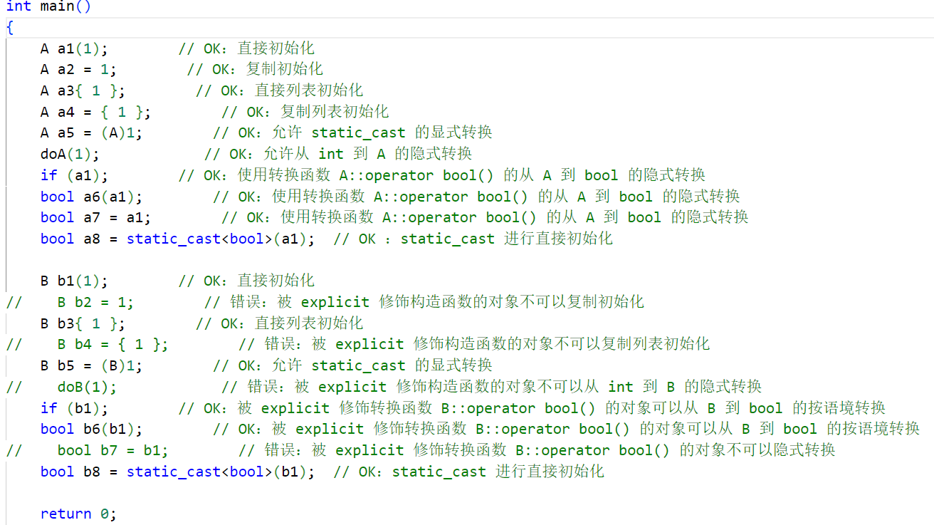
explicit 修饰构造函数时，可以防止隐式转换和复制初始化
explicit 修饰转换函数，防止隐式转换，但按语境转换除外

Slide 39
在 C++ 中，`explicit` 关键字用于阻止编译器进行非预期的隐式类型转换。然而，对于被 `explicit` 修饰的转换函数，C++ 标准允许在某些特定的语境中进行隐式类型转换，这就是所谓的 "按语境转换"（contextual conversion）。“
按语境转换" 的语境包括：
`if`、`while`、`for` 语句的条件表达式- `switch` 语句的控制表达式- 三元条件运算符 `?:` 的条件表达式- `static_assert` 声明- `noexcept` 表达式- 布尔上下文中的转换函数在这些语境中，即使转换函数被 `explicit` 修饰，也可以进行隐式类型转换。
这是因为在这些语境中，类型转换的目的通常很明确，不太可能引发误解。例如，在 `if (b1);` 和 `bool b6(b1);` 这两行代码中，`B` 类型的对象 `b1` 被转换为 `bool` 类型。虽然 `B::operator bool()` 被 `explicit` 修饰，但由于这两种情况都属于按语境转换，所以类型转换仍然可以发生。

Slide 40
友元提供了一种 普通函数或者类成员函数 访问另一个类中的私有或保护成员 的机制。也就是说有两种形式的友元：
（1）友元函数：普通函数对一个访问某个类中的私有或保护成员。
（2）友元类：类A中的成员函数访问类B中的私有或保护成员
优点：提高了程序的运行效率。
缺点：破坏了类的封装性和数据的透明性。
总结： - 能访问私有成员 - 破坏封装性 - 友元关系不可传递 - 友元关系的单向性 - 友元声明的形式及数量不受限制

Slide 41
1.友元函数
在类声明的任何区域中声明，而定义则在类的外部。
friend <类型><友元函数名>(<参数表>);
注意，友元函数只是一个普通函数，并不是该类的类成员函数，它可以在任何地方调用，友元函数中通过对象名来访问该类的私有或保护成员。
2.友元类
友元类的声明在该类的声明中，而实现在该类外。
friend class <友元类名>;
类B是类A的友元，那么类B可以直接访问A的私有成员。
3.注意
友元关系没有继承性 假如类B是类A的友元，类C继承于类A，那么友元类B是没办法直接访问类C的私有或保护成员。
友元关系没有传递性 假如类B是类A的友元，类C是类B的友元，那么友元类C是没办法直接访问类A的私有或保护成员，也就是不存在“友元的友元”这种关系。

Slide 42
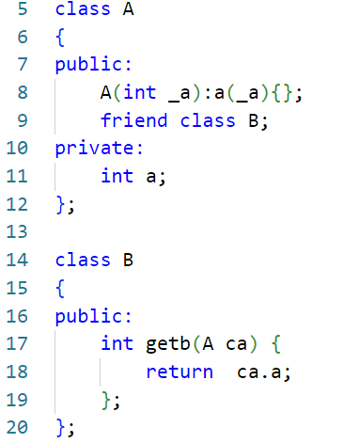
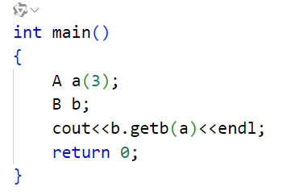

Slide 43
Using 基本使用
局部与全局using，具体操作与使用见下面案例：
class Base{
public:
std::size_t size() const { return n; }
protected:
std::size_t n;
};
class Derived : private Base {
public:
using Base::size;
protected:
using Base::n;
};
类Derived私有继承了Base，对于它来说成员变量n和成员函数size都是私有的，如果使用了using语句，可以改变他们的可访问性，如上述例子中，size可以按public的权限访问，n可以按protected的权限访问。

Slide 44
函数重载
在继承过程中，派生类可以覆盖重载函数的0个或多个实例，一旦定义了一个重载版本，那么其他的重载版本都会变为不可见。如果对于基类的重载函数，我们需要在派生类中修改一个，又要让其他的保持可见，必须要重载所有版本，这样十分的繁琐。
#include <iostream>
using namespace std;
class Base{
public:
void f(){ cout<<"f()"<<endl;
}
void f(int n){
cout<<"Base::f(int)"<<endl;
}
};
class Derived : private Base {
public:
using Base::f;
void f(int n){
cout<<"Derived::f(int)"<<endl;
}
};
int main()
{
Base b;
Derived d;
d.f();
d.f(1);
return 0;
}

Slide 45
取代typedef
C中常用typedef A B这样的语法，将B定义为A类型，也就是给A类型一个别名B
对应typedef A B，使用using B=A可以进行同样的操作。
typedef vector<int> V1;
using V2 = vector<int>;

Slide 46
解决作用域不受限带来的命名冲突问题的一个简单方法是，给枚举变量命名时加前缀，如上面例子改成 COLOR_BLUE 以及 FEELING_BLUE。
一般说来，为了一致性我们会把所有常量统一加上前缀。但是这样定义枚举变量的代码就显得累赘。C 程序中可能不得不这样做。不过 C++ 程序员恐怕都不喜欢这种方法。
替代方案是命名空间:
namespace Color
{
enum Type
{
RED=15,
YELLOW,
BLUE
};
};
这样之后就可以用 Color::Type c = Color::RED; 来定义新的枚举变量了。如果 using namespace Color 后，前缀还可以省去，使得代码简化。不过，因为命名空间是可以随后被扩充内容的，所以它提供的作用域封闭性不高。在大项目中，还是有可能不同人给不同的东西起同样的枚举类型名。

Slide 47
更“有效”的办法是用一个类或结构体来限定其作用域，例如：定义新变量的方法和上面命名空间的相同。不过这样就不用担心类在别处被修改内容。这里用结构体而非类，一是因为本身希望这些常量可以公开访问，二是因为它只包含数据没有成员函数。
struct Color1
{
enum Type
{
RED=102,
YELLOW,
BLUE
};
Color1 c1;
cout<<c1.RED<<endl;

Slide 48
C++11 标准中引入了“枚举类”(enum class)，可以较好地解决上述问题。
新的enum的作用域不在是全局的
不能隐式转换成其他类型
/**
* @brief C++11的枚举类
* 下面等价于enum class Color2:int
*/
enum class Color2
{
RED=2,
YELLOW,
BLUE
};
Color2 c2 = Color2::RED;
cout << static_cast<int>(c2) << endl; //必须转！

Slide 49
可以指定用特定的类型来存储enum
enum class Color3:char; // 前向声明
// 定义
enum class Color3:char
{
RED='r',
BLUE
};
char c3 = static_cast<char>(Color3::RED);

Slide 50
类中的枚举类型
有时我们希望某些常量只在类中有效。 由于#define 定义的宏常量是全局的，不能达到目的，于是想到实用const 修饰数据成员来实现。而const 数据成员的确是存在的，但其含义却不是我们所期望的。
const 数据成员只在某个对象生存期内是常量，而对于整个类而言却是可变的，因为类可以创建多个对象，不同的对象其 const 数据成员的值可以不同。
不能在类声明中初始化 const 数据成员。以下用法是错误的，因为类的对象未被创建时，编译器不知道 SIZE 的值是什么。(c++11标准前)

Slide 51
class A
{
const int SIZE = 100; // 错误，企图在类声明中初始化 const 数据成员
int array[SIZE]; // 错误，未知的 SIZE
};
正确应该在类的构造函数的初始化列表中进行：
class A
{
A(int size); // 构造函数
const int SIZE ;
};
A::A(int size) : SIZE(size) // 构造函数的定义
{
}
A a(100); // 对象 a 的 SIZE 值为 100
A b(200); // 对象 b 的 SIZE 值为 200

Slide 52
class Person{
public:
typedef enum {
BOY = 0,
GIRL
}SexType;
};
//访问的时候通过，Person::BOY或者Person::GIRL来进行访问。
枚举常量不会占用对象的存储空间，它们在编译时被全部求值。
枚举常量的缺点是：它的隐含数据类型是整数，其最大值有限，且不能表示浮点。

Slide 53
在C++中，我们有时候会遇上一些匿名类型，如:
struct
{
int d ;
doubel b;
}anon_s;
而借助decltype，我们可以重新使用这个匿名的结构体：
decltype(anon_s) as ;//定义了一个上面匿名的结构体
泛型编程中结合auto，用于追踪函数的返回值类型
template <typename T>
auto multiply(T x, T y)->decltype(x*y)
{
return x*y;
}

Slide 54
由于引用不能为空，所以我们在使用引用的时候不需要测试其合法性，而在使用指针的时候需要首先判断指针是否为空指针，否则可能会引起程序崩溃。
void test_p(int* p)
{
if(p != null_ptr) //对p所指对象赋值时需先判断p是否为空指针
*p = 3;
return;
}
void test_r(int& r)
{
r = 3; //由于引用不能为空，所以此处无需判断r的有效性就可以对r直接赋值
return;
}

Slide 55
字符串化操作符（#）
在一个宏中的参数前面使用一个#,预处理器会把这个参数转换为一个字符数组，换言之就是：#是“字符串化”的意思，出现在宏定义中的#是把跟在后面的参数转换成一个字符串。
注意：其只能用于有传入参数的宏定义中，且必须置于宏定义体中的参数名前。
#define exp(s) printf("test s is:%s\n",s)
#define exp1(s) printf("test s is:%s\n",#s)
#define exp2(s) #s
int main() {
exp("hello");
exp1(hello);
string str = exp2( bac );
cout<<str<<" "<<str.size()<<endl;
/**
* 忽略传入参数名前面和后面的空格。
*/
string str1 = exp2( asda bac );
/**
* 当传入参数名间存在空格时，编译器将会自动连接各个子字符串，
* 用每个子字符串之间以一个空格连接，忽略剩余空格。
*/
cout<<str1<<" "<<str1.size()<<endl;
return 0;
}

Slide 56
#define exp(s) printf("test s is:%s\n",s)
#define exp1(s) printf("test s is:%s\n",#s)
#define exp2(s) #s
int main() {
exp("hello");
exp1(hello);
string str = exp2( bac );
cout<<str<<" "<<str.size()<<endl;
/**
* 忽略传入参数名前面和后面的空格。
*/
string str1 = exp2( asda bac );
/**
* 当传入参数名间存在空格时，编译器将会自动连接各个子字符串，
* 用每个子字符串之间以一个空格连接，忽略剩余空格。
*/
cout<<str1<<" "<<str1.size()<<endl;
return 0;
}

Slide 57
符号连接操作符（##）
“##”是一种分隔连接方式，它的作用是先分隔，然后进行强制连接。将宏定义的多个形参转换成一个实际参数名。
（1）当用##连接形参时，##前后的空格可有可无。
（2）连接后的实际参数名，必须为实际存在的参数名或是编译器已知的宏定义。
（3）如果##后的参数本身也是一个宏的话，##会阻止这个宏的展开。
#define expA(s) printf("前缀加上后的字符串为:%s\n",gc_##s) //gc_s必须存在
// 注意事项2
#define expB(s) printf("前缀加上后的字符串为:%s\n",gc_ ## s) //gc_s必须存在
// 注意事项1
#define gc_hello1 "I am gc_hello1"
int main() {
// 注意事项1
const char * gc_hello = "I am gc_hello";
expA(hello);
expB(hello1);
}

Slide 58
1.3 续行操作符（\）
当定义的宏不能用一行表达完整时，可以用”\”表示下一行继续此宏的定义。
注意 \ 前留空格。
#define MAX(a,b) ((a)>(b) ? (a) \
:(b))
int main() {
int max_val = MAX(3,6);
cout<<max_val<<endl;
}

Slide 59
do{...}while(0)的使用
避免语义曲解
#define fun() f1();f2();
if(a>0)
fun()
这个宏被展开后就是：
if(a>0)
f1();
f2();
本意是a>0执行f1 f2，而实际是f2每次都会执行，所以就错误了。

Slide 60
为了解决这种问题，在写代码的时候，通常可以采用{}块。
如：
#define fun() {f1();f2();}
if(a>0)
fun();
// 宏展开
if(a>0)
{
f1();
f2();
};

Slide 61
避免使用goto控制流
在一些函数中，我们可能需要在return语句之前做一些清理工作，比如释放在函数开始处由malloc申请的内存空间，使用goto总是一种简单的方法：
int f() {
int *p = (int *)malloc(sizeof(int));
*p = 10;
cout<<*p<<endl;
#ifndef DEBUG
int error=1;
#endif
if(error)
goto END;
// dosomething
END:
cout<<"free"<<endl;
free(p);
return 0;
}

Slide 62
但由于goto不符合软件工程的结构化，而且有可能使得代码难懂，所以很多人都不倡导使用，这个时候我们可以使用do{...}while(0)来做同样的事情：
int ff() {
int *p = (int *)malloc(sizeof(int));
*p = 10;
cout<<*p<<endl;
do{
#ifndef DEBUG
int error=1;
#endif
if(error)
break;
//dosomething
}while(0);
cout<<"free"<<endl;
free(p);
return 0;
}

Slide 63
std::function是一个可调用的对象包装器，通过类进行实现，在编码时可以通过指定模板参数使用统一的方式处理函数、函数指针并且可以当做回调函数进行使用。在实际编程时，主要有以下场景：
绑定一个函数（普通函数或者静态函数）
实现回调函数
作为函数入参

Slide 65
例如：
enum Shape {circle,retangle};
auto circle = 10; // error
上述错误是因为两个circle在同一范围。 对于enum等价于：
#define circle 0
#define retangle 1
因此后面再去定义circle就会

Slide 66
namespace,如下例子:
// 在创建枚举时，将它们放在名称空间中，以便可以使用有意义的名称访问它们:
namespace EntityType {
enum Enum {
Ground = 0,
Human,
Aerial,
Total
};
}
void foo(EntityType::Enum entityType)
{
if (entityType == EntityType::Ground) {
/*code*/
}
}

Slide 67
enum class 解决了为enum成员定义类型、类型安全、约束等问题。 回到上述例子：
// enum class
enum class EntityType {
Ground = 0,
Human,
Aerial,
Total
};
void foo(EntityType entityType)
{
if (entityType == EntityType::Ground) {
/*code*/
}
}

Slide 68
初始化列表与赋值
const成员的初始化只能在构造函数初始化列表中进行
引用成员的初始化也只能在构造函数初始化列表中进行
对象成员（对象成员所对应的类没有默认构造函数）的初始化，也只能在构造函数初始化列表中进行

Slide 69
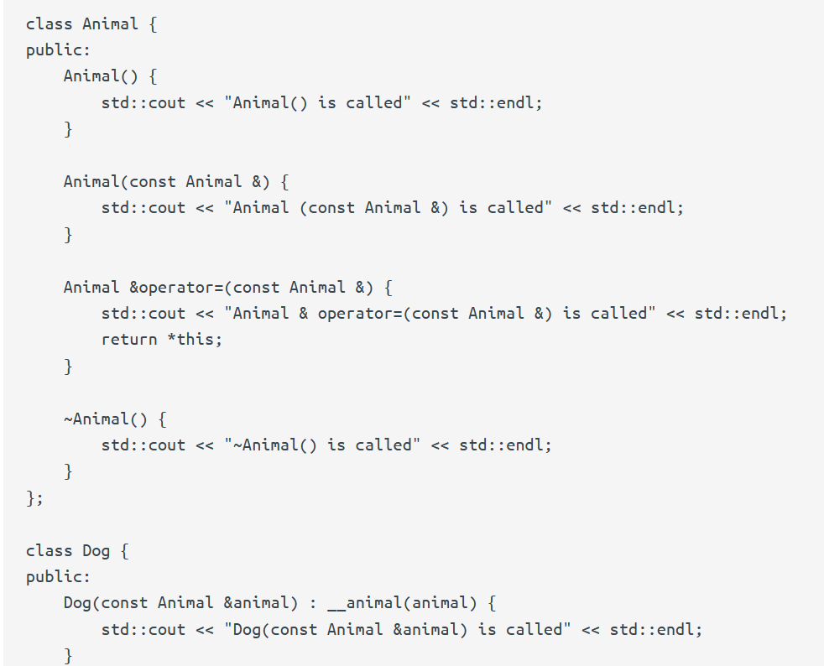

Slide 70
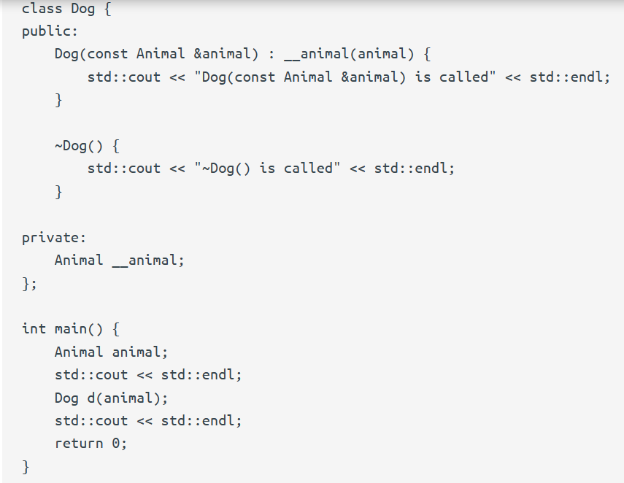
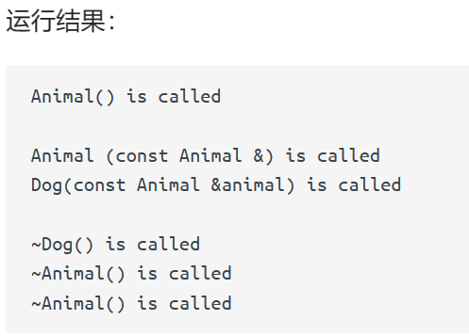

Slide 71
人月神话
修改代码的艺术》。英文直译《有效地在遗留代码上工作
《算法导论》
《重构：改善既有代码的设计（第2版 平装版）》让你成为高效能程序员。
《代码大全》
《分析模式：可复用的对象模型》
本《计算机图形学（微课版）》

Slide 72

Thanks To your Careful Guidance

